Slide 1







둘레길의 모든 것

Slide 2

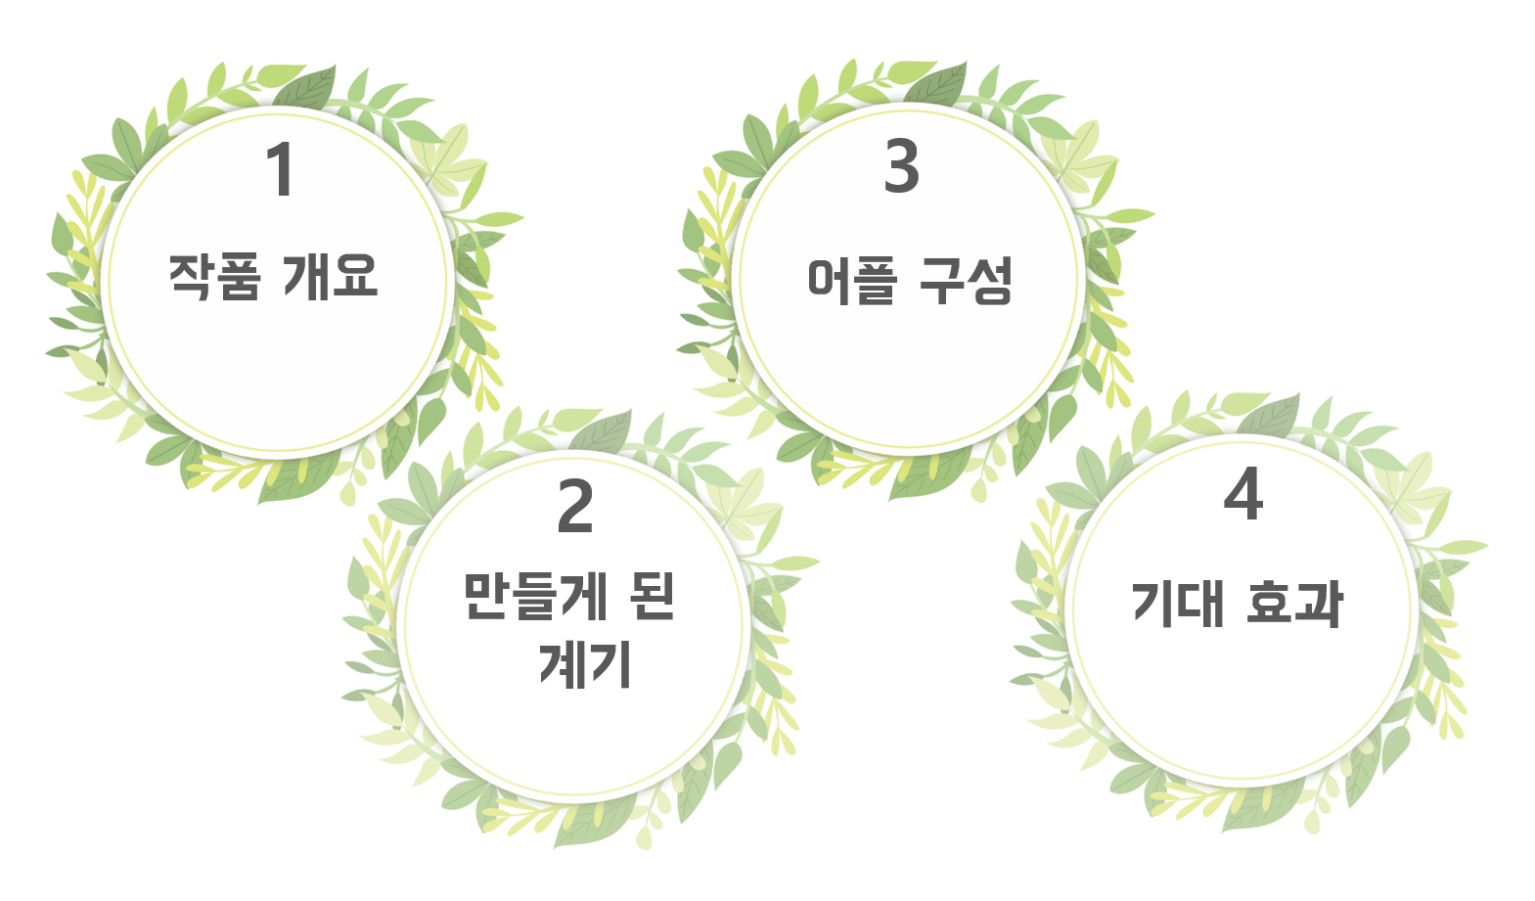


Slide 3

0 1
작품 개요

Slide 4


작품 개요
“전북대 재학생들의 필수 어플”
전북대 재학생?
모험과 창의
둘레길 탐방
단 하나의 어플로
둘레길의 모든 정보 획득

Slide 5
0 2
만들게 된 계기

Slide 6




만들게 된 계기
1. 이정표 부족

Slide 7
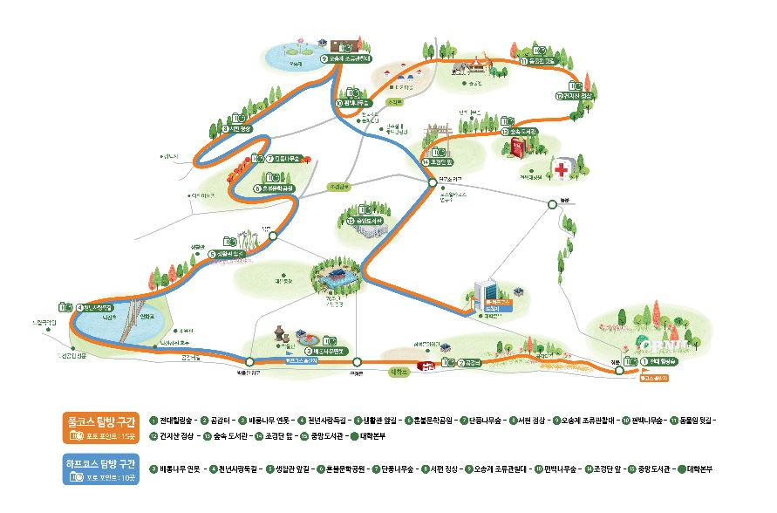

만들게 된 계기
2. 산 속 길 표시의 미흡
?

Slide 8




만들게 된 계기
길 잃음
시간 지연
위험

Slide 9
0 3
앱의 구성

Slide 10
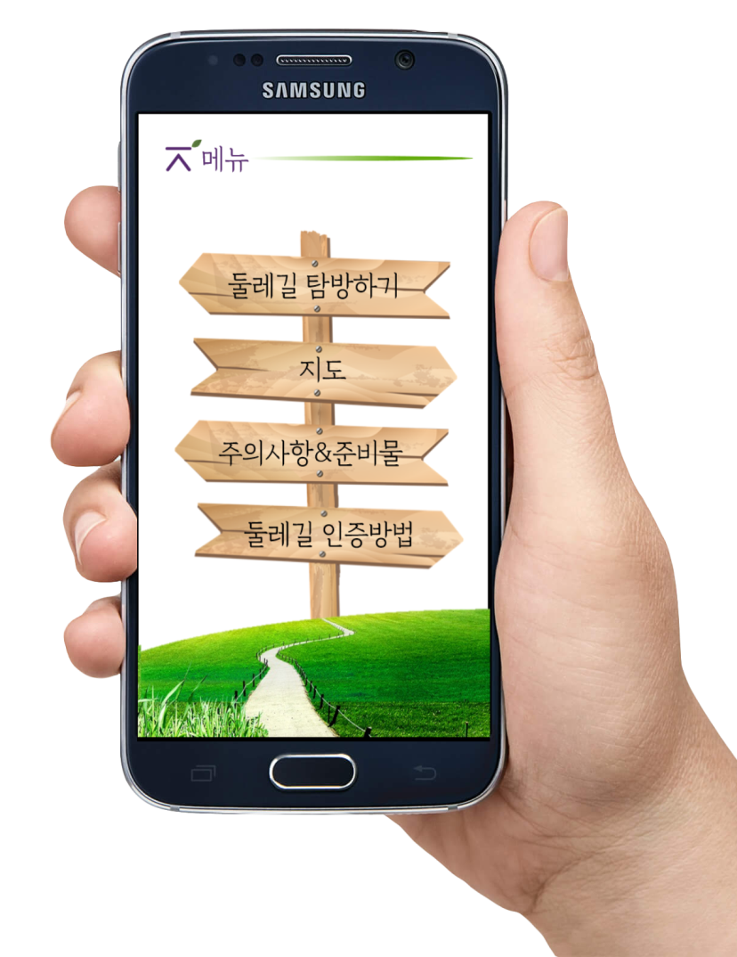






앱의 구성
둘레길
탐방하기

Slide 11

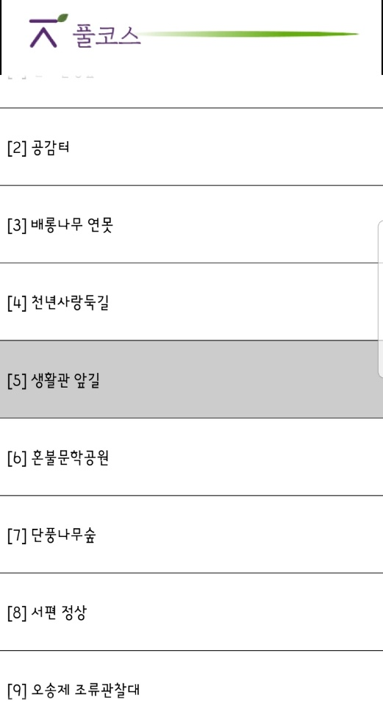
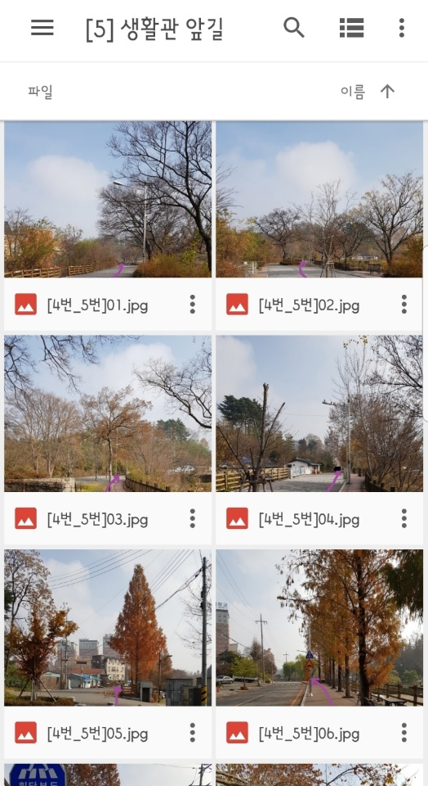
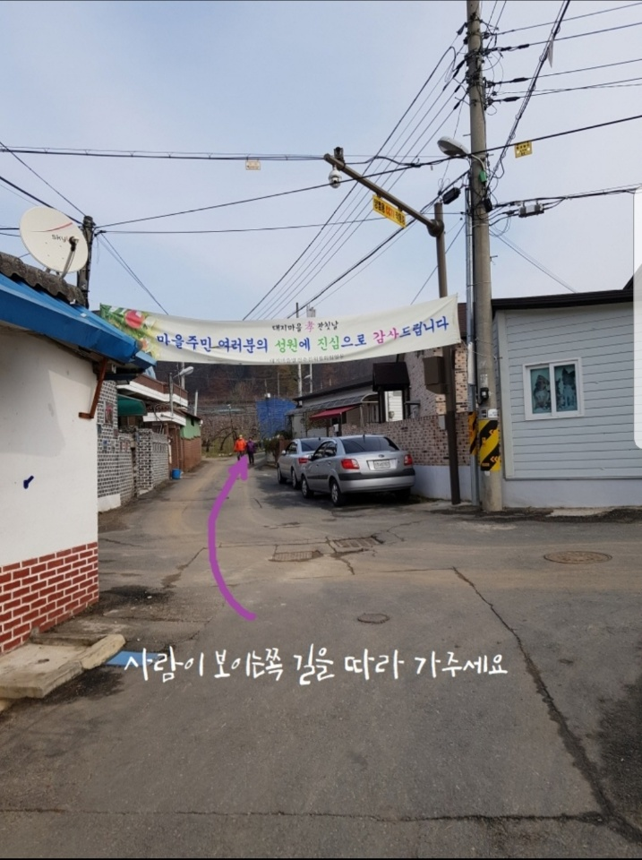
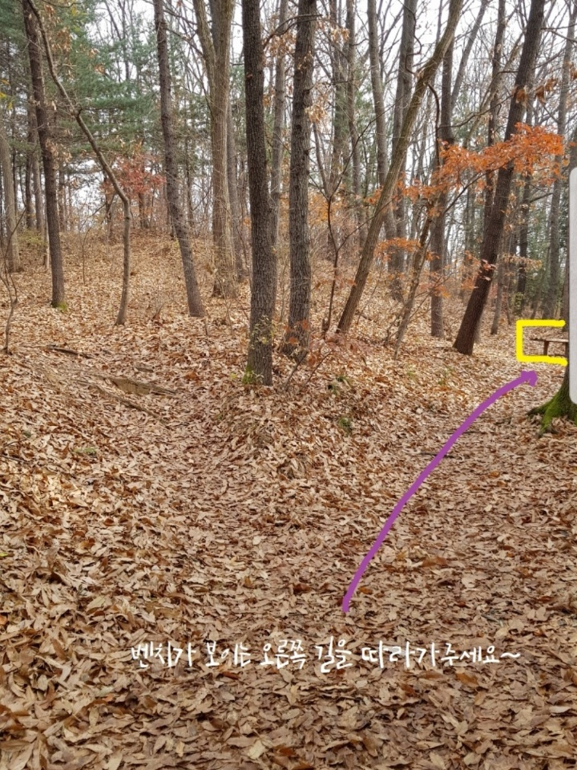

Slide 12
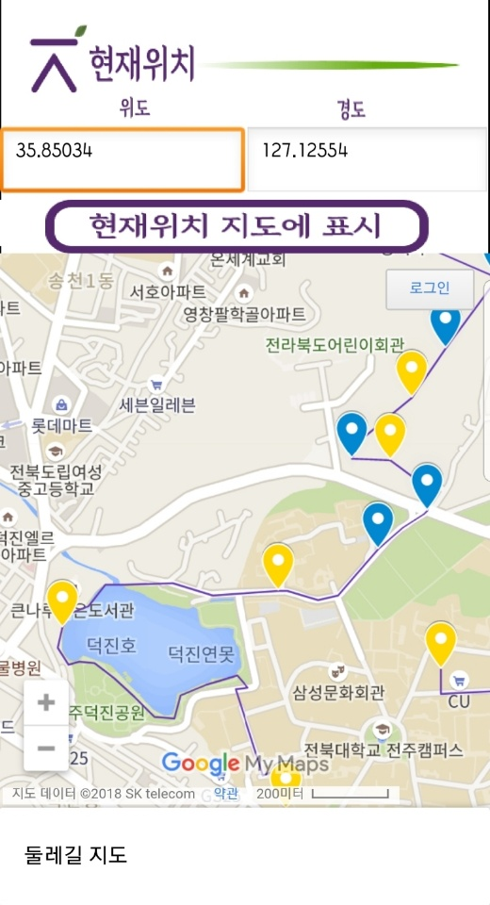
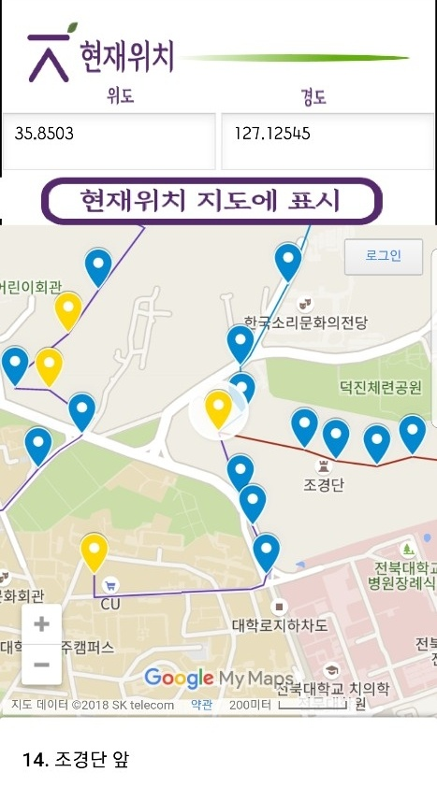
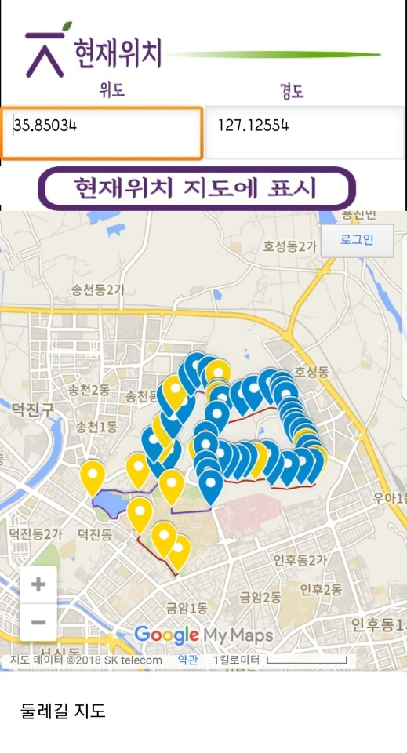
지도

Slide 13
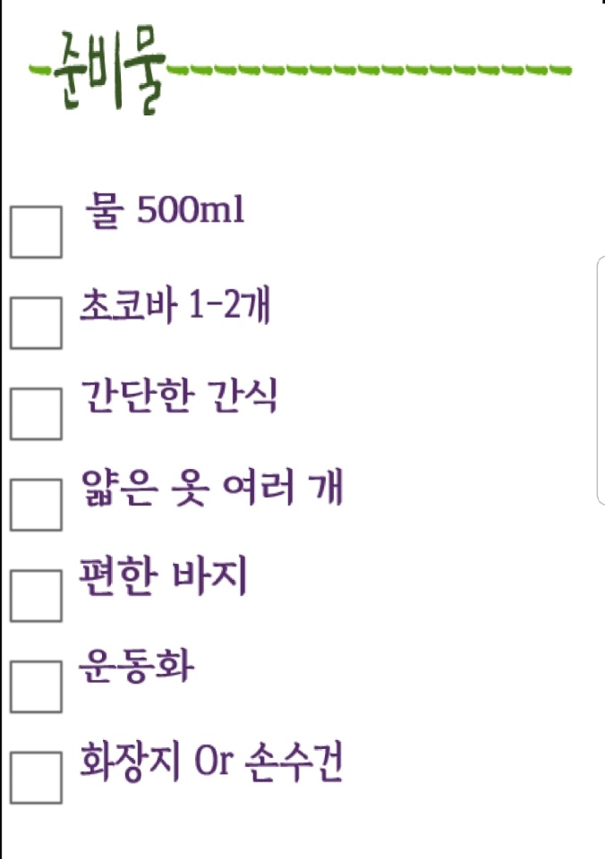
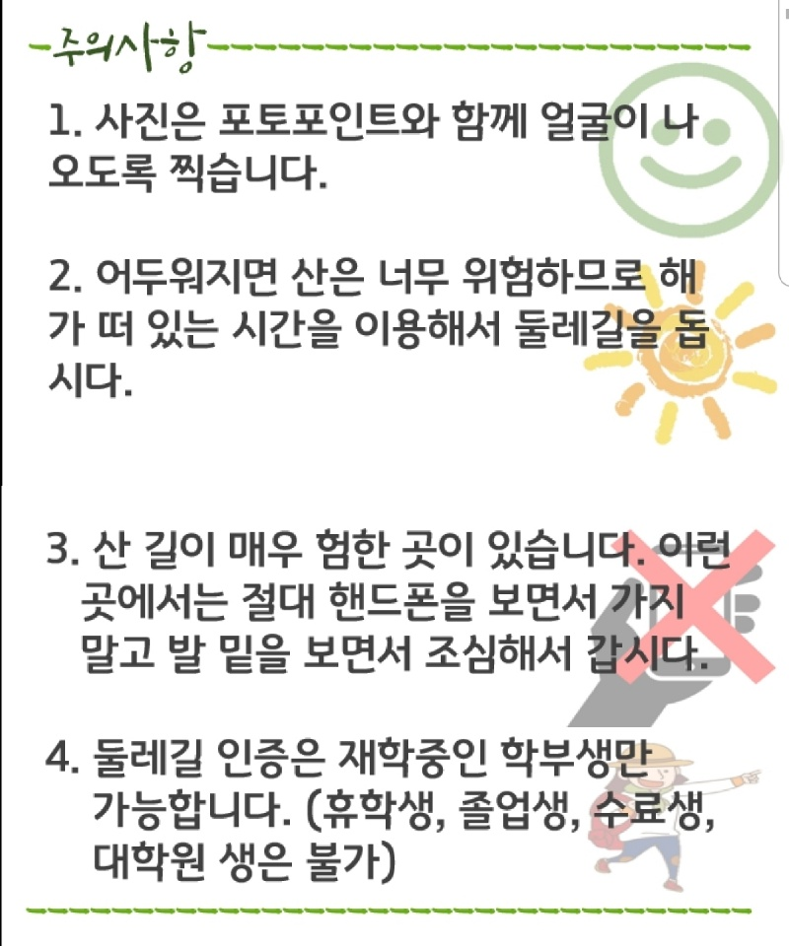
준비물
&주의사항
둘레길
인증 방법
지도

Slide 14
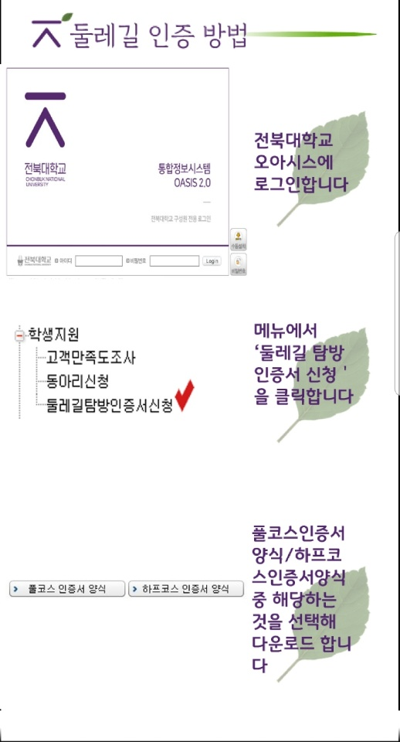
둘레길
인증 방법
지도

Slide 15
0 4
기대 효과

Slide 16




기대효과
실용성
안전성
정보성

Slide 17

시연 동영상
https://drive.google.com/open?id=19n0nNn-QBH5JxFFBa9SeNuc_YSJw9K6t

Slide 18
감사합니다
THANK YOU

